Slide 1
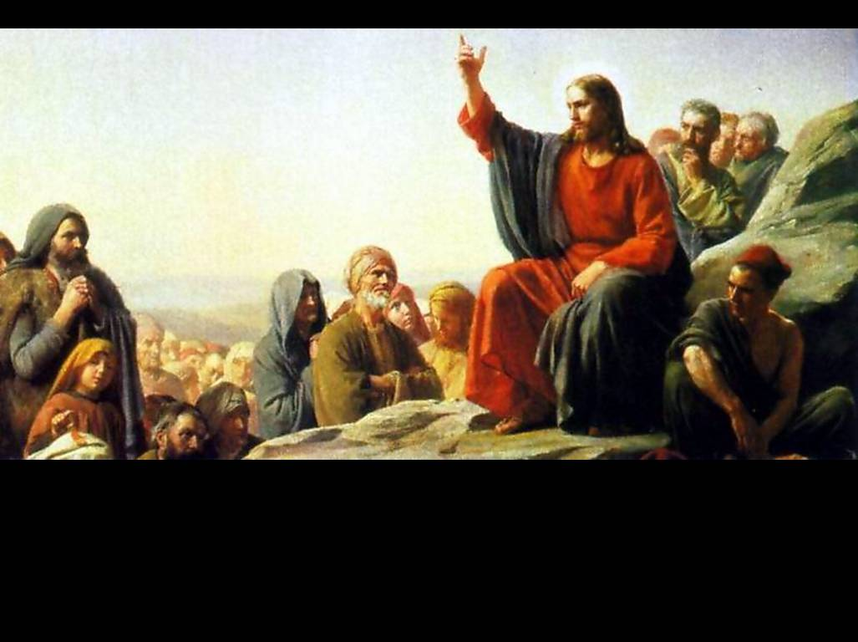
Juan 4
Tips para la evangelización

Slide 2
Introducción

Slide 3
El Espíritu Santo es el encargado de convencer al mundo de pecado, de justicia, y de juicio (Juan 16:7–11)

Slide 4
El proceso es muy individual, según el temperamento, personalidad e idiosincrasia del individuo

Slide 5
Siempre debemos estar muy sensibles a la dirección y guía del Espíritu Santo

Slide 6
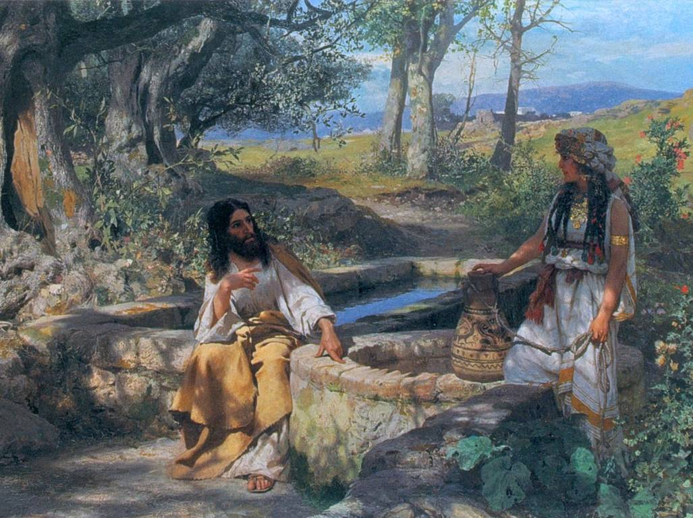
El encuentro entre Jesús y la mujer samaritana

Slide 7
Estar dispuesto a romper moldes y tradiciones

Slide 8
Estar dispuesto a superar prejuicios

Slide 9
Estar dispuesto a continuar a superar prejuicios

Slide 10
Estar dispuesto a recibir de nuestra audiencia

Slide 11
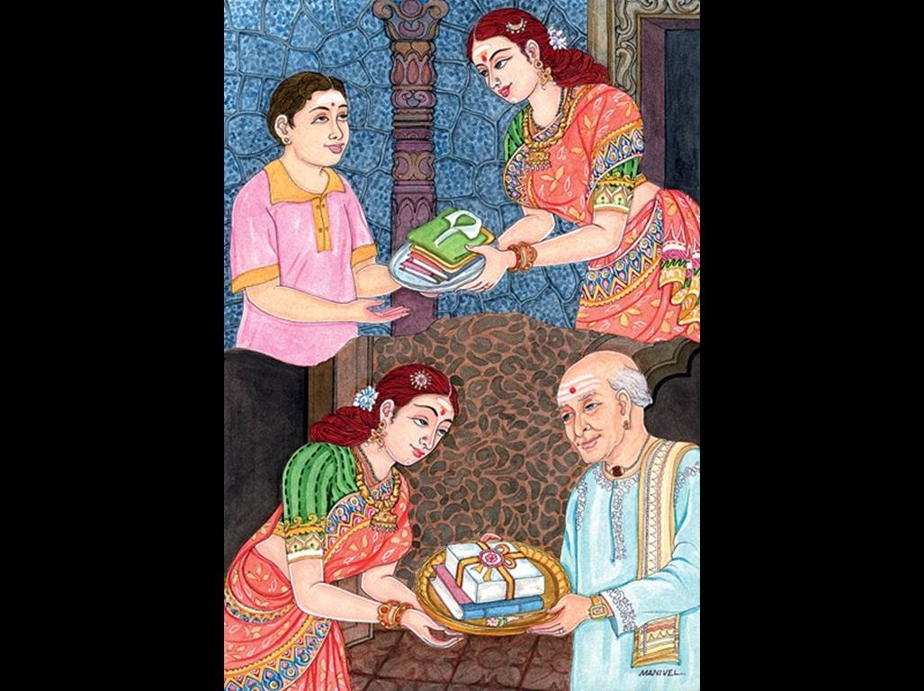
© Himalayan Academy Publications / Wikimedia Commons

Slide 12
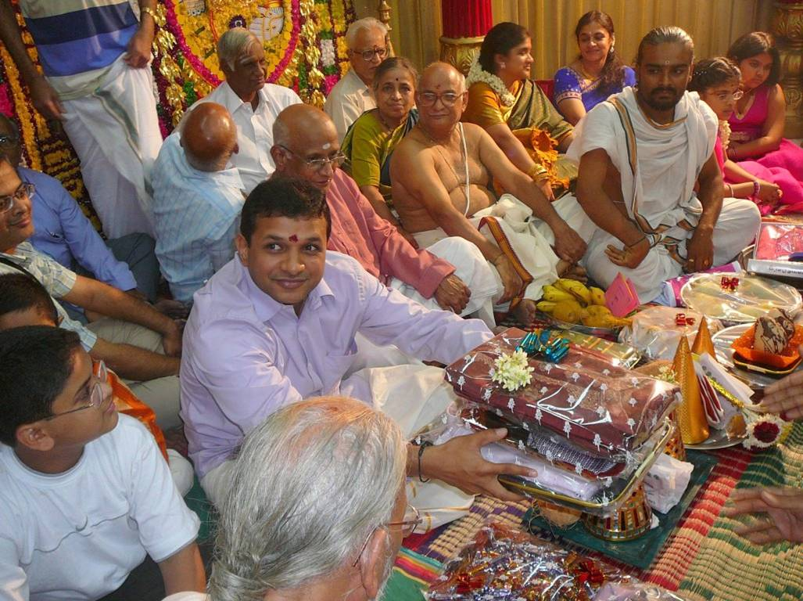
© Appaiah / Wikimedia Commons

Slide 13
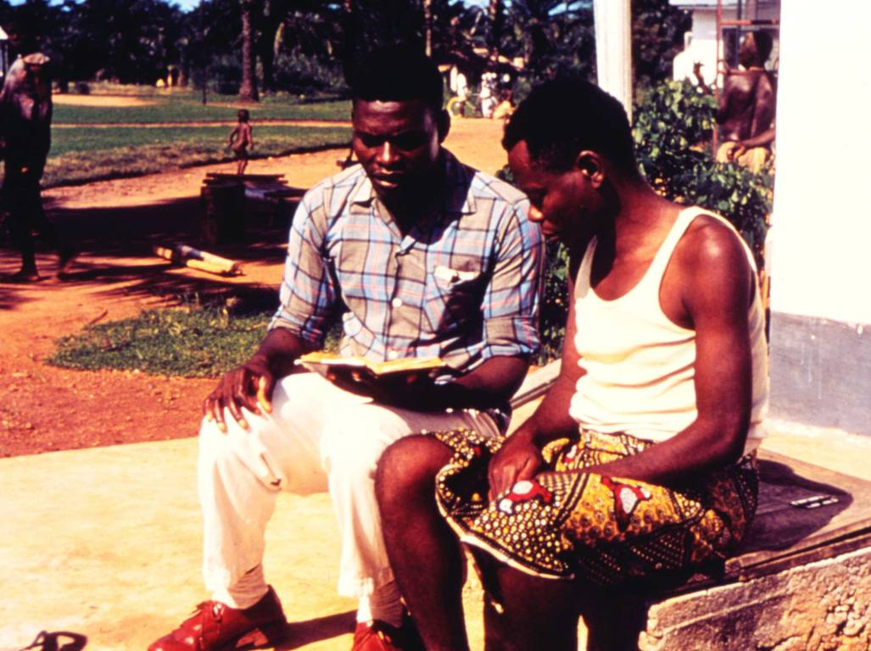
© William F Ritchey y sus concesionarios de licencia

Slide 14

© Infrogmation / Wikimedia Commons

Slide 15

© Christiaan Briggs / Wikimedia Commons

Slide 16
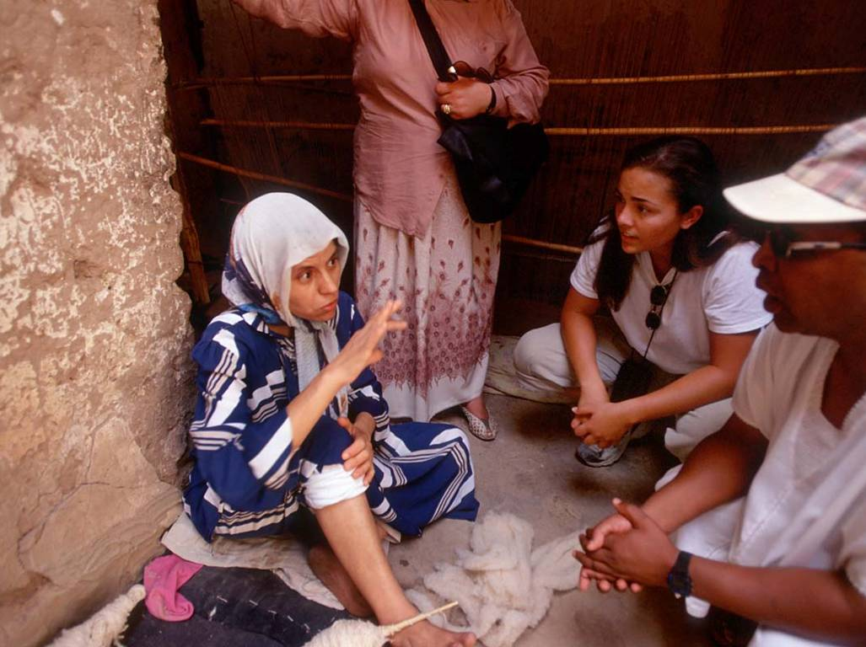
© International Mission Board, Bautistas del Sur

Slide 17
Buscar un punto natural para proveer una transición a temas más espirituales

Slide 18
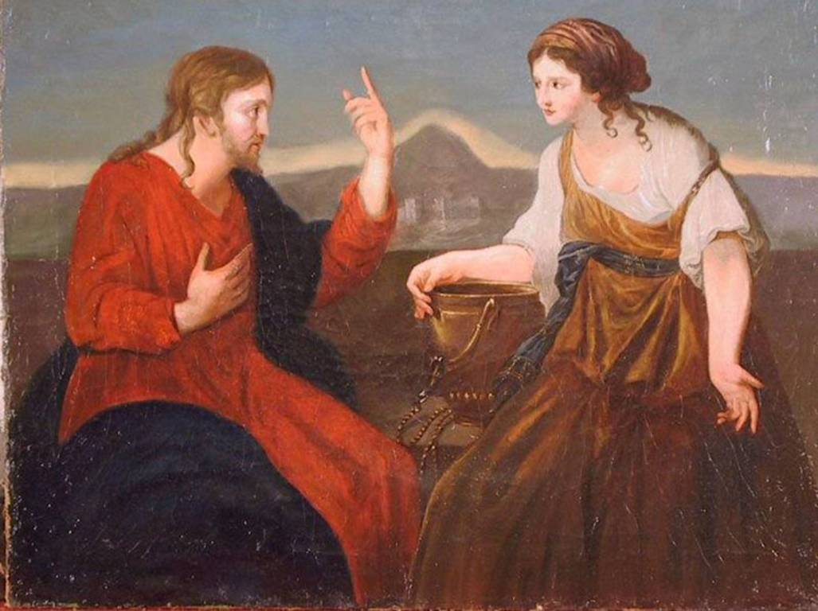
Reconocer la necesidad espiritual del individuo, pero sin condenarle excesivamente

Slide 19
Mostrarle cómo Jesucristo ofrece satisfacer las necesidades que siente

Slide 20
Persistir en la presentación, y aclarar puntos que nuestra audiencia no entiende bien

Slide 21
Elogiar a la persona por lo bueno en su vida, sin negar ni subrayar lo pecaminoso

Slide 22
Estar alerto a continuar a superar prejuicios y tradiciones

Slide 23
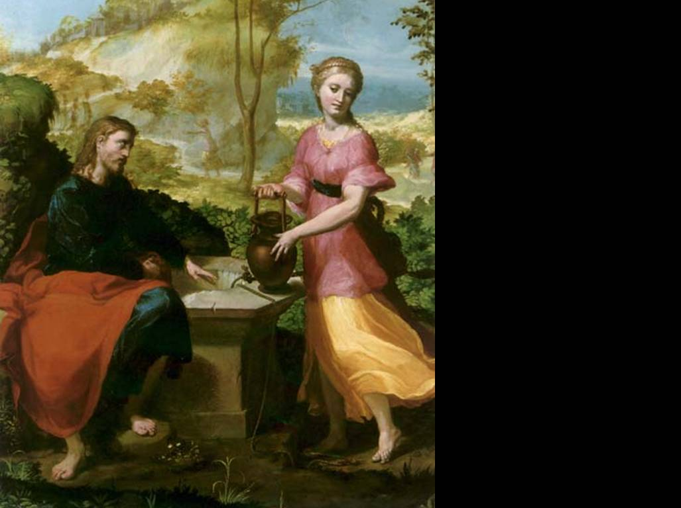
Saltar los puntos teológicos secundarios e ir al grano

Slide 24
No obviar diferencias o “piedras de tropiezo” fundamen-tales

Slide 25
Enseñar doctrina sana, sólida y sencilla

Slide 26
Animar a la gente a expresar sus anhelos y búsquedas religiosos

Slide 27
Permitir a la gente desarrollar su concepto de quién es Jesús

Slide 28
Mostrar cómo Jesús puede contestar estos anhelos y búsquedas

Slide 29
Involucrar a los nuevos creyentes en evangelizar a los demás

Slide 30
Seguir la evangelización con un tiempo de discipulado y consolidación

Slide 31
Continuar la evangelización

Slide 32
Deben tener un encuentro verdadero con Cristo, y no sólo creer por nuestras palabras

Slide 33
Permitir libertad para que Dios pueda obrar de forma milagrosa y sobrenatural

Slide 34
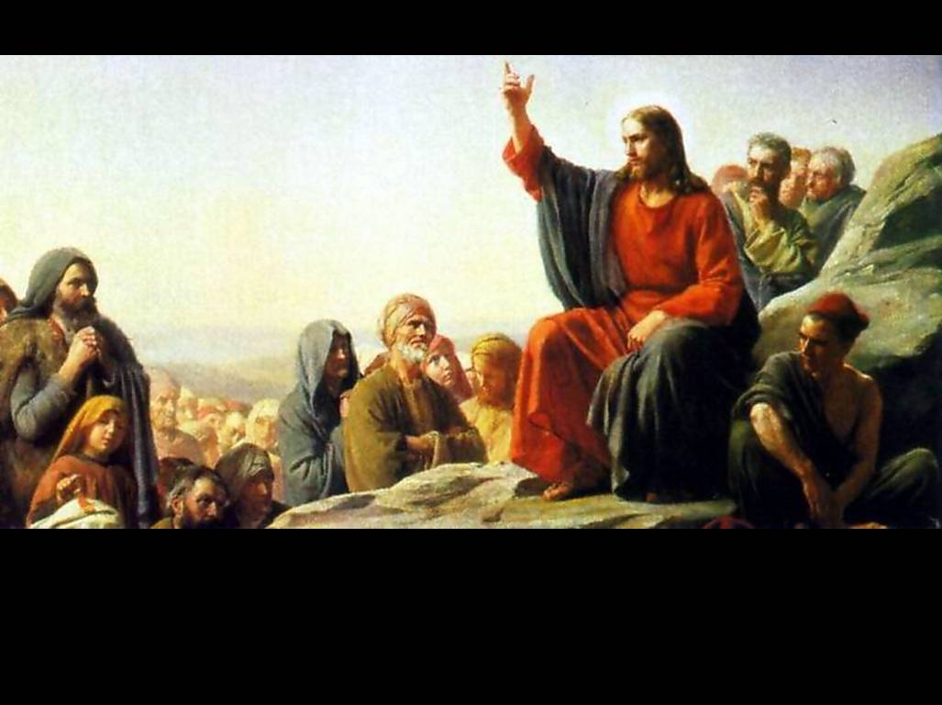
Algunas lecciones importantes

Slide 35
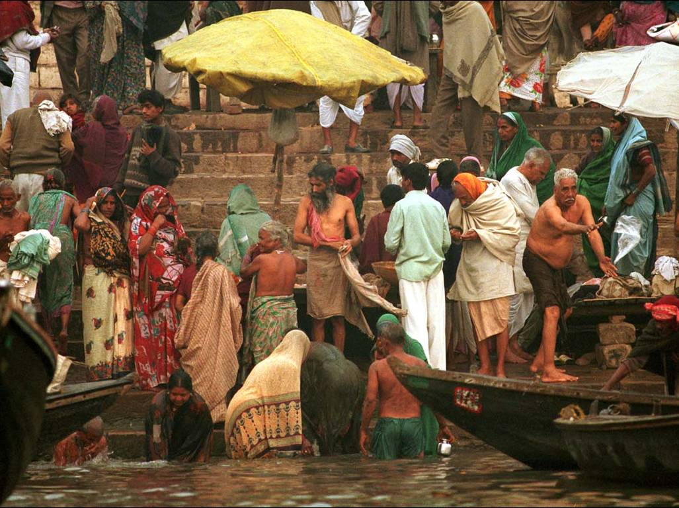
1. Hay que trabajar fuertemente para superar nuestros prejuicios y tradiciones
© International Mission Board, Bautistas del Sur

Slide 36

Gente pobre
© Jonathan McIntosh / Wikimedia Commons

Slide 37

Gente que no comparte nuestros valores
© Krzysztof Ras / Wikimedia Commons

Slide 38

  Gente con vicios
© AB / Wikimedia Commons

Slide 39
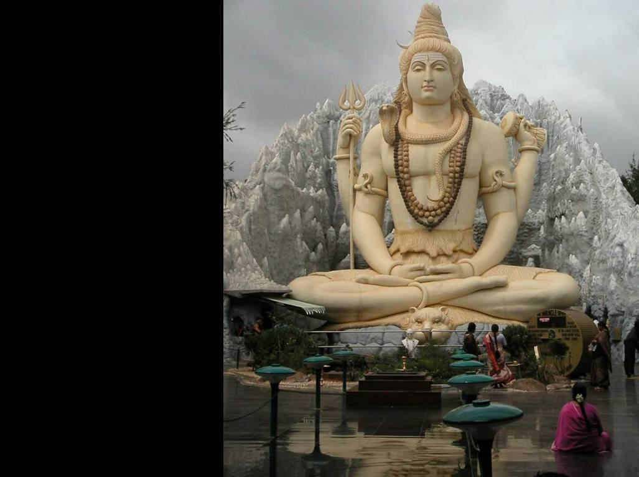
Gente muy lejos de y muy diferente que nosotros
© Deepak / Wikimedia Commons

Slide 40
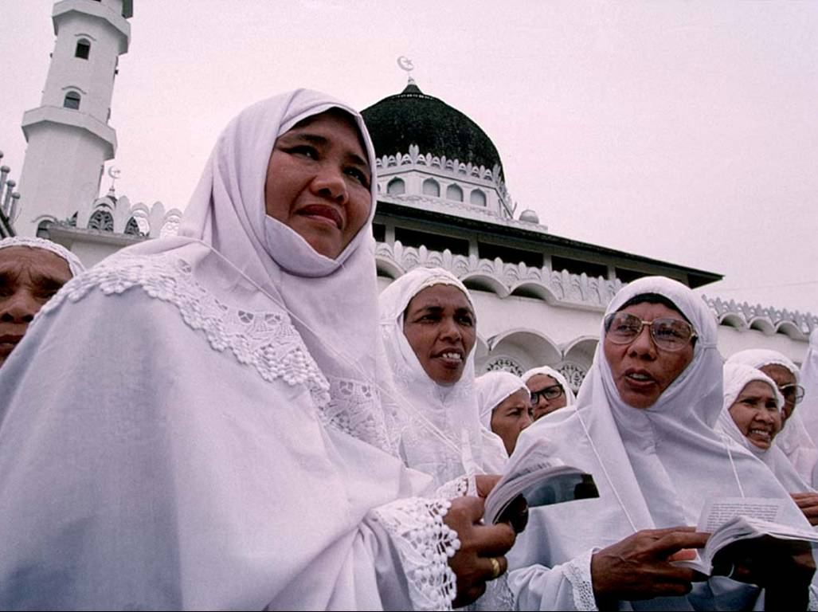
2. Hay que recibir de la persona que queremos evangelizar
© International Mission Board, Bautistas del Sur

Slide 41
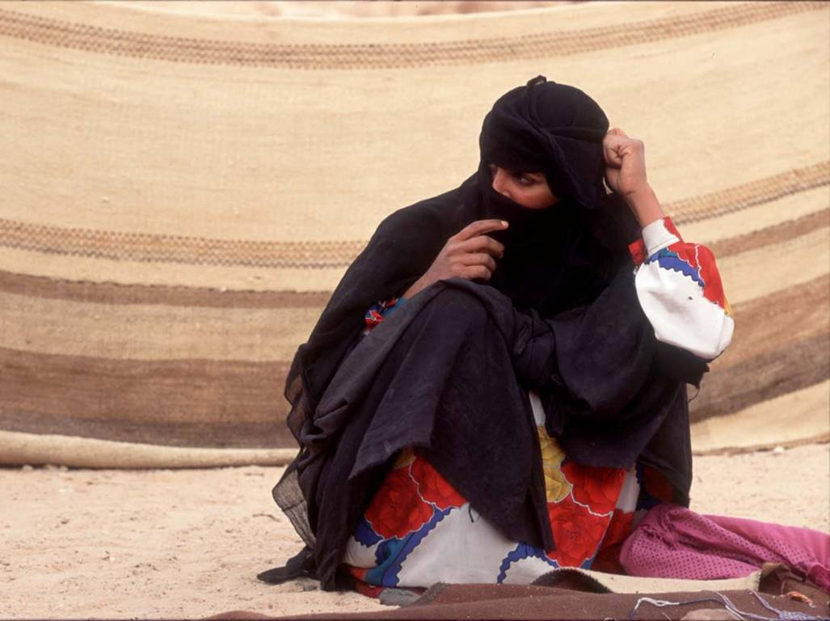
3. No basta simplemente conocer a la persona, hay que entender la persona
© International Mission Board, Bautistas del Sur

Slide 42
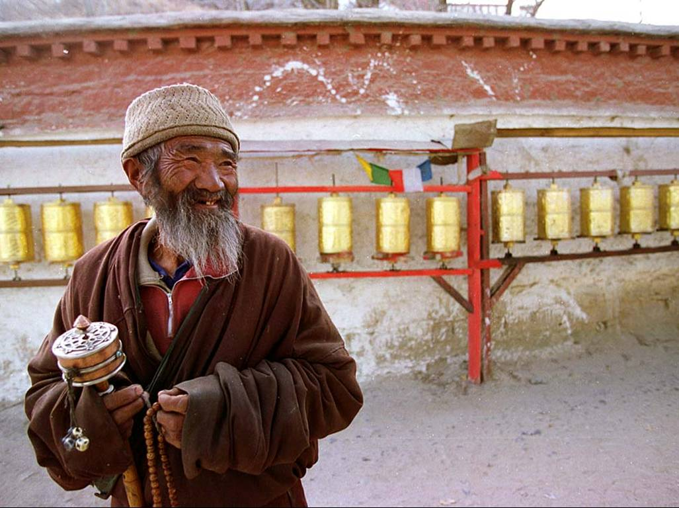
4. Hay que entender la persona profundamente, sus necesidades, búsquedas, etc.
© International Mission Board, Bautistas del Sur

Slide 43
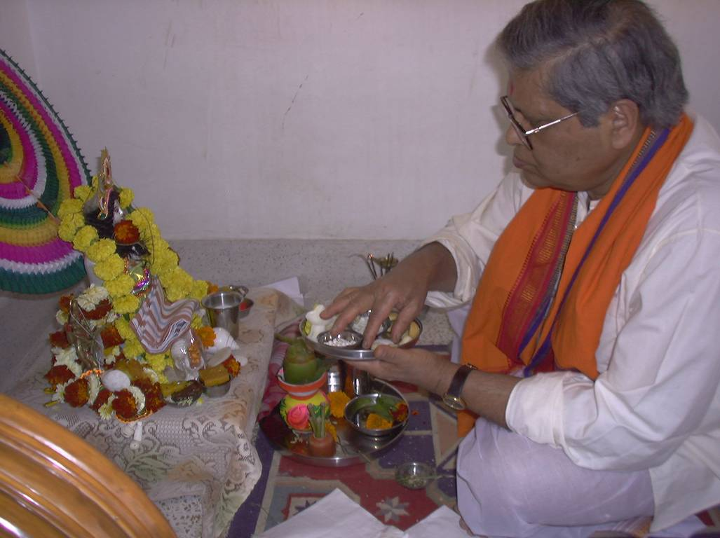
5. Hay que reconocer su necesidad espiritual, pero sin condenarle innecesariamente
© Christina Kundu / Wikimedia Commons

Slide 44
6. Obviar puntos secundarios, e ir directamente al grano
© International Mission Board, Bautistas del Sur

Slide 45
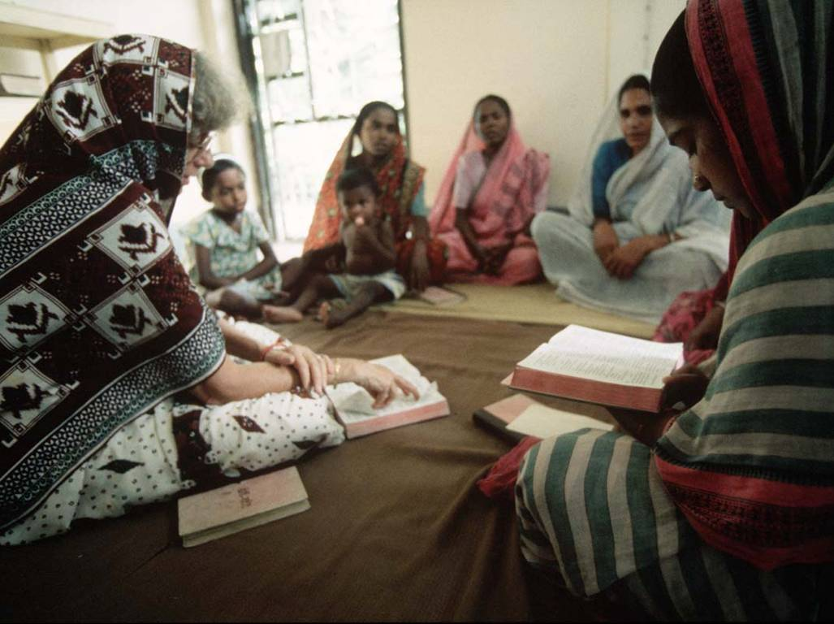
7. Enseñar doctrina sana y proveer un buen programa de discipulado
© International Mission Board, Bautistas del Sur

Slide 46
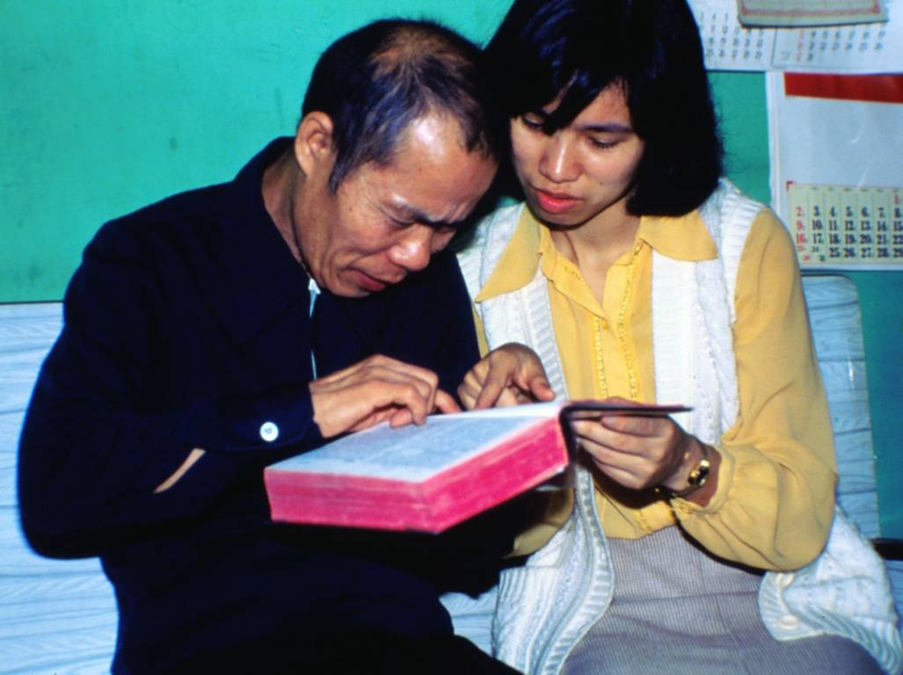
8. Involucrar a los nuevos creyentes en la evangelización
© William F Ritchey y sus concesionarios de licencia

Slide 47
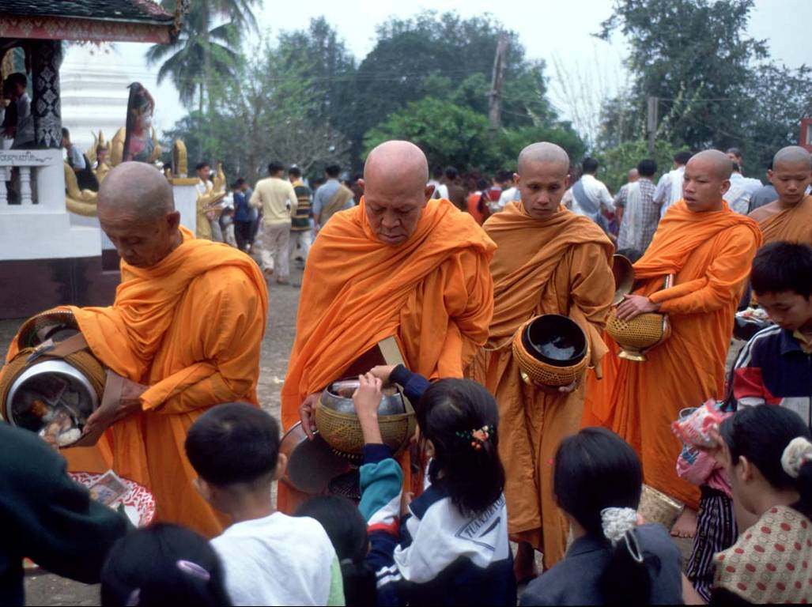
9. Tener mucha paciencia y fe
© International Mission Board, Bautistas del Sur

Slide 48
Fotos y gráficos
procedencia y copyright según identificación individual
(los sin identificación vienen del dominio público)
Contenido general adaptado del texto
La presentación pertinente y persuasiva del evangelio:
el impacto del entorno religioso
© 2010 William F. Ritchey

